Slide 1


Slide 2


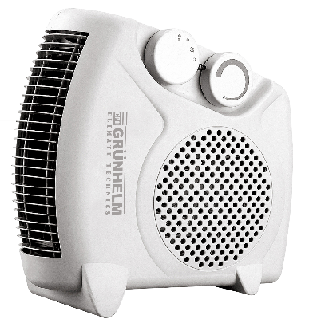
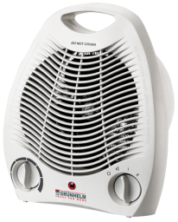

ТЕПЛОВЕНТЕЛЯТОРЫ FH
FH-03
ХАРАКТЕРИСТИКА МОДЕЛИ
Тепловентилятор с мощностью 2 кВт, используется для обдува или обогрева помещений площадью до 20 кв.м.
Оборудован ручным регулятором режимов, который позволяет настроить оптимальную температуру обогрева или включить режим обдува свежим воздухом.
Благодаря наличию в устройстве термостата исключена возможность перегрева электроэлементов и преждевременная поломка прибора.
ПРЕИМУЩЕСТВА:
FH-06
диэлектрический корпус
наличие терморегулятора и термостата
малый вес и компактность
ТЕПЛО И УЮТНО!
ТЕХНИЧЕСКИЕ ХАРАКТЕРИСТИКИ:
код 1С | Модель | Мощность | Напряжение | Частота | Площадь обогрева | Регулятор температурного режима | Регулятор режима обдува | Защитная решетка | Габаритный размер упаковки | Вес нетто | Вес брутто
67162 / 71187 | FH-03 | 1800-2000 Вт | 220 - 240 В | ~ 50 Гц | 20 м.кв | + | + | + | 230х140х267 мм | 0,9 кг | 1,1кг
67163 | FH-04 | 1800-2000 Вт | 220 - 240 В | ~ 50 Гц | 20 м.кв | + | + | + | 235х140х270 мм | 0,9 кг | 1,1кг
89168 | FH-06 | 1000/2000 Вт | 220 - 240 В | ~ 50 Гц | 22 м.кв | + | + | + | 235х140х270 мм | 0,9 кг | 1,1кг

Slide 3
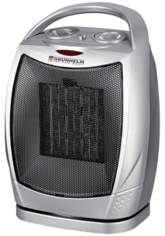
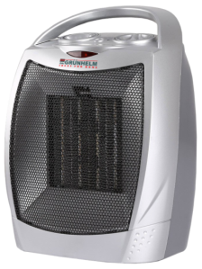
ТЕПЛОВЕНТЕЛЯТОРЫ PTC-905
PTC-905
ХАРАКТЕРИСТИКА МОДЕЛИ
Тепловентилятор керамический с мощностью 1.5 кВт, используется для обдува или обогрева помещений площадью до 15 кв.м. Принцип его действия основан на том, что керамический элемент эффективно нагревает воздух не пережигая кислород,
а встроенный вентилятор равномерно распределяет его по всему помещению.
Оборудован ручным регулятором режимов, который позволяет настроить оптимальную температуру обогрева или включить режим обдува свежим воздухом.
Благодаря наличию в устройстве термостата исключена возможность перегрева электроэлементов и преждевременная поломка прибора.
ПРЕИМУЩЕСТВА:
диэлектрический корпус
наличие терморегулятора и термостата
функция вращения у модели PTC-905A
защитная функция - отключение при падении прибора
малый вес и компактность
PTC-905 A
ТЕПЛО И УЮТНО!
ТЕХНИЧЕСКИЕ ХАРАКТЕРИСТИКИ:
код 1С | Модель | Мощность | Напряжение | Частота | Площадь обогрева | Функция вращения | Регулятор температурного режима | Регулятор режима обдува | Нагрева- тельный элемент | Габаритный размер упаковки | Вес нетто | Вес брутто
60100 | PTC-905 | 750-1500 Вт | 220 - 240 В | ~ 50 Гц | 15 м.кв | - | + | + | керамика | 210х164х278 мм | 1,35 кг | 1,6 кг
60101 | PTC-905A | 750-1500 Вт | 220 - 240 В | ~ 50 Гц | 15 м.кв | + | + | + | керамика | 235х140х295 мм | 1,65 м | 1,85 кг

Slide 4
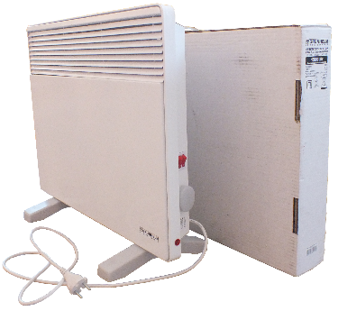
КОНВЕКТОР НАСТЕННЫЙ «GRUNHELM»
Настенные электроконвекторы «GRUNHELM» отличаются современными техническими решениями, элегантным дизайном, широкой комплектацией, высоким качеством исполнения и доступной ценой.
Отличительной особенностью электроконвекторов «GRUNHELM» является интенсивный обогрев помещения, обусловленный специально разработанной конструкцией приборов, ускоряющей естественную циркуляцию воздуха в помещении с обеспечением быстрого прогрева помещения по всему объему. Высокая степень экономичности приборов достигнута благодаря большой площади теплообмена и эффективному естественному обдуву воздушным потоком нагревательного элемента.
Преимуществом данного электроконвектора является его универсальность.
В комплекте присутствуют планки для настенной установки, а так же пассивные ножки для напольного использования.
ГАРАНТИЯ 5 ЛЕТ!
код 1С | Модель | Номинальная потребляемая мощность, кВт | Параметры помещения* |  |  |  | Масса, кг (не более) | Габаритные размеры, (ДхВхГ) мм
 |  |  | Дополнительный обогрев |  | Основной обогрев
 |  |  | Площадь,м2 | Обьем,м3 | Площадь,м2 | Обьем,м3
80071 | ЕВУА-1,5/220 | 1,5 | 24 | 60 | 15 | 37 | 4,5 | 500*450*80
80072 | ЕВУА-2,0/220 | 2,0 | 32 | 80 | 20 | 50 | 4,5 | 500*480*80
* - при высоте потолка 2,5 м и стандартной теплоизоляции;

Slide 5
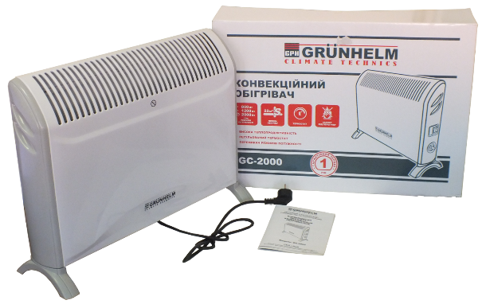
КОНВЕКТОР УНИВЕРСАЛЬНЫЙ «GRUNHELM»
Электроконвектор универсальный «GRUNHELM» со ступенчатым регулятором мощности и пассивными опорами. Конвектор работает по принципу естественной конвекции воздуха и равномерного распределения тепла с максимальным комфортом и скоростью. Электроконвектор предназначен для установки в жилых помещениях.
Заданная температура поддерживается при помощи встроенного электромеханического термостата. Помимо установки на полу (основной вариант эксплуатации) предусмотрена возможность монтажа на стене (в комплекте не поставляются)
код 1С | Модель | Мощность (по ступеням), кВт |  |  | Параметры помещения* |  |  |  | Масса, кг (не более) | Габаритные размеры, (ДхВхГ) мм
 |  |  |  |  | Дополнительный обогрев |  | Основной обогрев
 |  | I | II | Макс.
 |  |  |  |  | Площадь,м2 | Обьем,м3 | Площадь,м2 | Обьем,м3
80073 | GS-2000 | 0,8 | 1,2 | 2,0 | 32 | 80 | 22 | 50 | 3,6 | 620*432*140
* - при высоте потолка 2,5 м и стандартной теплоизоляции;

Slide 6
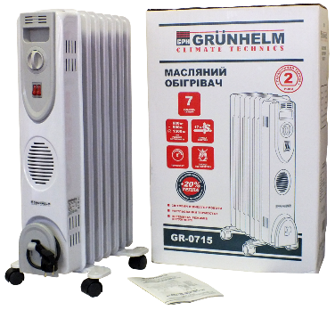
МАСЛЯНЫЕ ОБОГРЕВАТЕЛИ GRUNHELM
Масляные обогреватели «GRUNHELM» - бытовой электроприбор, служащий для отопления помещений и имеющий промежуточный теплоноситель — минеральное масло.
Классическое исполнение масляных радиаторов характеризируется простотой эксплуатации и управления. Современный дизайн и базовое управление делает их наиболее привлекательными и доступными для потребителя.
В нашем ассортименте представлены секционные обогреватели — с резервуаром из однотипных секций с общим электрическим нагревательным элементом.
Преимущество секционных радиаторов — большая рабочая поверхность, соответственно увеличенная теплоотдача тепла.
код 1С | Модель | К-во СЕКЦИЙ | Мощность (по ступеням), кВт |  |  | Параметры помещения* |  |  |  | Масса, кг (не более) | Габаритные размеры, (ДхВхГ) мм
 |  |  |  |  |  | Дополнительный обогрев |  | Основной обогрев
 |  |  | I | II | Макс.
 |  |  |  |  |  | Площадь,м2 | Обьем,м3 | Площадь,м2 | Обьем,м3
80074 | GR-0715 | 7 | 0,6 | 0,9 | 1,5 | 24 | 60 | 17 | 37 | 8,5 | 650*430*160
80075 | GR-0920 | 9 | 0,8 | 1,2 | 2,0 | 32 | 80 | 22 | 50 | 11 | 650*510*160
80076 | GR-1125 | 11 | 1,0 | 1,5 | 2,5 | 40 | 100 | 27 | 62 | 12,8 | 650*590*160
* - при высоте потолка 2,5 м и стандартной теплоизоляции;

Slide 7
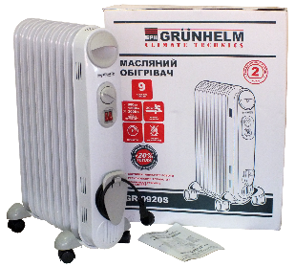
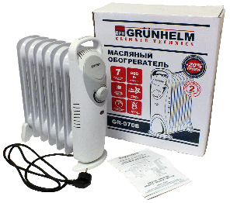
МАСЛЯНЫЕ ОБОГРЕВАТЕЛИ GRUNHELM
Масляные обогреватели «GRUNHELM» - бытовой электроприбор, служащий для отопления помещений и имеющий промежуточный теплоноситель — минеральное масло.
В нашем ассортименте представлены секционные обогреватели — с резервуаром из однотипных секций с общим электрическим нагревательным элементом.
МОДЕЛИ SLIM и MINI имеют оптимальное соотношение цены и качества. Так же данные обогреватели имеют достаточно компактный размер и современный дизайн.
код 1С | Модель | К-во СЕКЦИЙ | Мощность (по ступеням), кВт |  |  | Параметры помещения* |  |  |  | Масса, кг (не более) | Габаритные размеры, (ДхВхГ) мм
 |  |  |  |  |  | Дополнительный обогрев |  | Основной обогрев
 |  |  | I | II | Макс.
 |  |  |  |  |  | Площадь,м2 | Обьем,м3 | Площадь,м2 | Обьем,м3
80077 | GR-0708 MINI | 7 | - | - | 0,8 | 16 | 40 | 10 | 25 | 4,2 | 433*343*130
80078 | GR-0920S SLIM | 9 | 0,8 | 1,2 | 2,0 | 30 | 80 | 20 | 50 | 8,3 | 625*499*140
* - при высоте потолка 2,5 м и стандартной теплоизоляции;

